Slide 1
Consul
Une alternative à Eureka?

Slide 2
Contexte et Solution
Contexte
Les clients d'un service utilisent la discovery côté client ou la discovery côté serveur pour déterminer l'emplacement d'une instance de service à laquelle envoyer des demandes.
Problème
Comment les clients d'un service (dans le cas d'une discovery côté client) connaissent-ils les instances disponibles d'un service?
Solution
Un registre de service peut appeler une API health check d’une instance de service pour vérifier qu’elle est capable de gérer les demandes.
Autres examples des services :
Apache Zookeeper : Peut être une alternative ou peut compléter Eureka
Consul
Etcd
Notes:
A savoir, on a deux algorithmes de Health check :
Health checks actifs
Dans ce cas, le load balancer «teste» périodiquement les serveurs en amont en envoyant une demande de contrôle d'intégrité spéciale. Si le load balancer ne parvient pas à obtenir une réponse du serveur en amont, ou si la réponse n'est pas comme prévu, il désactive le trafic sur le serveur. Par exemple, il est courant d’exiger que la réponse du serveur comprenne le code 200 OK HTTP. Si le serveur expire ou répond avec une erreur de serveur 500, il n'est pas sain.
health checks passifs
Dans ce cas, le load balancer surveille les demandes réelles au fur et à mesure qu'elles passent. Si le nombre de demandes ayant échoué dépasse un seuil, cela signifie que l'hôte est défectueux.
Si l'une des vérifications ci-dessus n'est pas remplie, Eureka (registre Netflix Service pour l'équilibrage de charge et le basculement résilients de niveau intermédiaire) en informe le noeud et le supprime de Discovery.

Slide 3
Les limites du Discovery Eureka
Problème:
Comment les clients d'une application basée sur Microservices accèdent-ils aux services?
Les services peuvent utiliser divers protocoles, dont certains peuvent ne pas être compatibles avec le Web.
Le nombre d'instances de service et leurs emplacements (port hôte) changent de manière dynamique. => La coordination cluster entre les services n'est pas bien effectuée via Eureka
Solution:
Avec Eureka, il est nécessaire d’exécuter l’orchestrateur ZooKeeper pour les services qui doivent assurer la coordination.
Notes:
ZooKeeper est un service centralisé permettant de gérer les informations de configuration, de nommer, de fournir une synchronisation distribuée et de fournir des services de groupe.

Slide 4
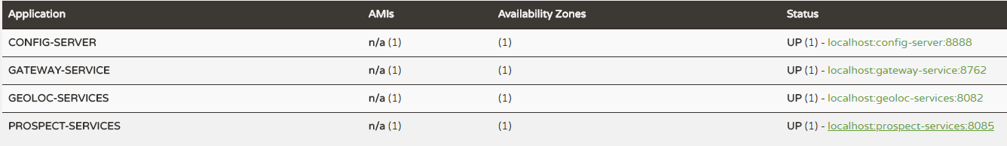
Example avec Eureka
Limite d’Eureka pour le projet EER:
http://127.0.0.1:8761/

Slide 5
Consul: Définition
Définition:
Consul est une solution service mesh fournissant un plan de contrôle complet avec des fonctionnalités de découverte, de configuration et de segmentation de services.

Slide 6
Caractéristiques de Consul
Les principales caractéristiques de Consul sont: - Découverte de services(Service Discovery)
- Vérification de l'intégrité(Health Checking)
- Stockage KV(KV Store)
- Communication de service sécurisée
- Multi datacenter
Notes:
Les principales caractéristiques de Consul sont: Découverte de services(Service Discovery):
les clients de Consul peuvent enregistrer un service, tel que api ou mysql, et d'autres clients peuvent utiliser Consul pour découvrir les fournisseurs d'un service donné. À l'aide de DNS ou de HTTP, les applications peuvent facilement trouver les services dont elles dépendent. Vérification de l'intégrité(Health Checking):
les clients de Consul peuvent fournir autant de vérifications de l'intégrité, soit associés à un service donné ("le serveur Web renvoie 200 OK"), soit au nœud local ("l'utilisation de la mémoire est inférieure à 90%"). Un opérateur peut utiliser ces informations pour surveiller la santé du cluster. Les composants de découverte de services s'en servent également pour détourner le trafic des hôtes défectueux. Stockage KV(KV Store):
les applications peuvent utiliser le magasin hiérarchique de clés / valeurs de Consul à diverses fins, notamment la configuration dynamique, le marquage des fonctionnalités, la coordination, l'élection du responsable, etc. La simple API HTTP facilite son utilisation. Communication de service sécurisée: Consul peut générer et distribuer des certificats TLS pour les services permettant d'établir des connexions TLS mutuelles. Les intentions peuvent être utilisées pour définir les services autorisés à communiquer. La segmentation des services peut être facilement gérée avec des intentions qui peuvent être modifiées en temps réel au lieu d'utiliser des topologies de réseau complexes et des règles de pare-feu statiques. Multi datacenter: Consul prend en charge plusieurs datacenters prêts à l'emploi. Cela signifie que les utilisateurs de Consul n'ont pas à s'inquiéter de la création de couches supplémentaires d'abstraction pour s'étendre à plusieurs régions.

Slide 7
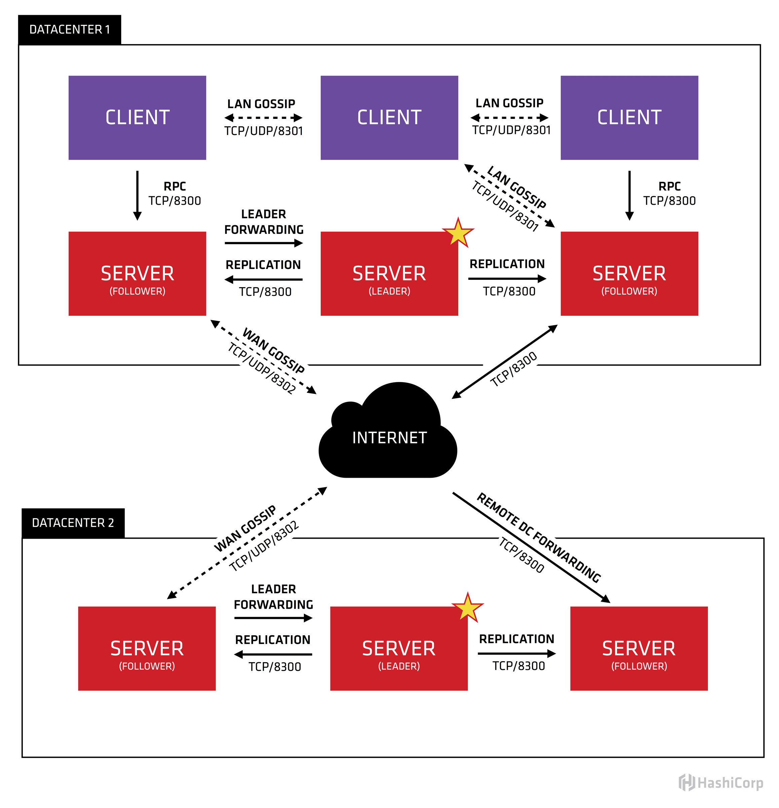
Architecture de Consul
Notes:
Gossip Protocol
The gossip protocol can be used to manage membership, send and receive messages across the cluster. In consul, the usage of gossip protocol occurs in two ways, WAN (Wireless Area Network) and LAN (Local Area Network).
There are three known libraries, which can implement a Gossip Algorithm to discover nodes in a peer-to-peer network −
teknek-gossip − It works with UDP and is written in Java.
gossip-python − It utilizes the TCP stack and it is possible to share data via the constructed network as well.
Smudge − It is written in Go and uses UDP to exchange status information.

Slide 8
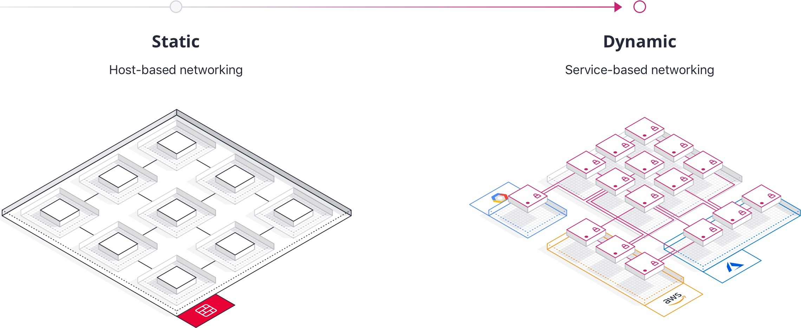
Les challenges du cloud et des microservices
Notes:
Consul est Muti-Cloud, il peut orchestrer plusieurs applications en SaaS ou ‘On premise’

Slide 9

In Production

Slide 10
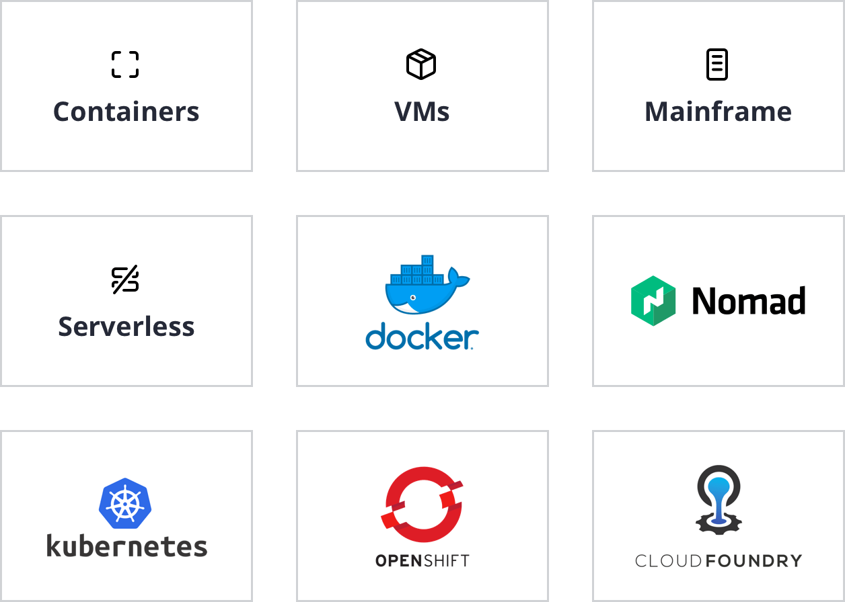
Run and Connect

Slide 11
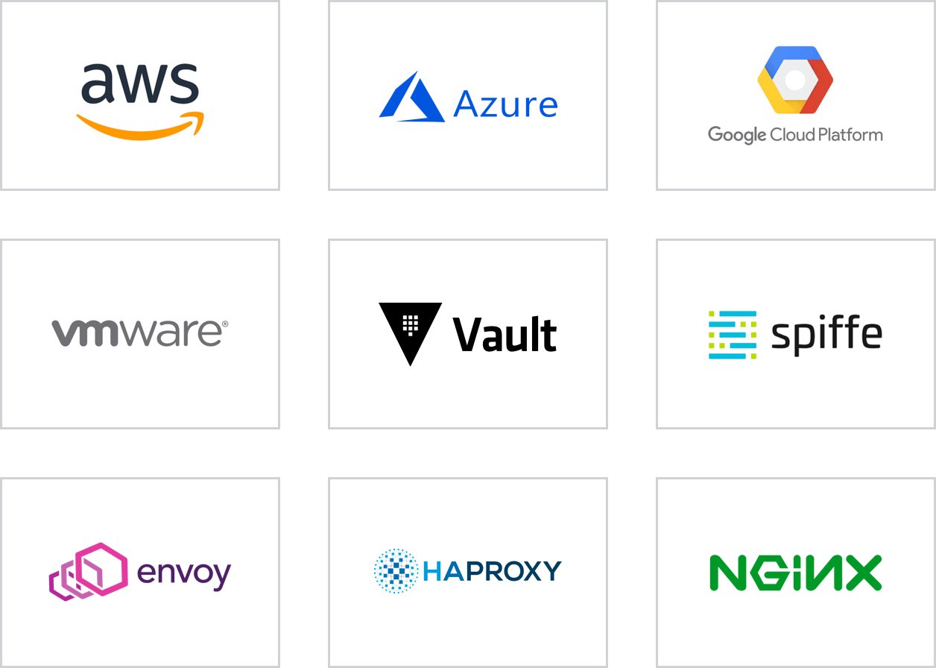
Easy integration

Slide 12
Références
https://microservices.io/patterns/service-registry.html
https://www.consul.io/intro/index.html
https://www.tutorialspoint.com/consul/
https://dzone.com/articles/microservice-communication-using-consul-ribbon-fei

Slide 13
Demo(A prévoir)
Demo avec le projet spring cloud consul

